Slide 1
全维度业绩分析仪表盘 | 生成日期：2026-07-31
内部文件 · 仅供使用
A 年度目标达成率 — 2026 全业务 & 永明业务 APE 达成状况
B 保单阶段分布 — 2026 批核 / 未批核 / 待签 APE 构成分析
C 业务类型业绩 — 渠道批核 / 未批核 / 待签（APE in M）
54.4%
605M
已批核 APE（2026）
1157 件
批核（生效）
未批核
2026 全业务目标达成率
批核件数（2026）
605.2M
107.3M
-508M
1157 件 | 占比 79.4%
235 件 | 占比 14.1%
剩余缺口
全业务目标（1,113M）
54.4%
待签
流失（2026）
已批 605M / 剩余缺口 508M
16.1M
33.6M
永明业务目标（976M）
52.4%
已批 512M / 剩余缺口 464M
42 件 | 占比 2.1%
93 件 | 占比 4.4%
So What：
So What：
So What：
2026 全业务批核 APE 达 605.2M，达成率 54.4%，全年目标 1113M 缺口约 508M。3 月预约件数 216 件，环比 +96.4%，前端动能延续，Q2 转化批核可期。
未批核（107.3M，235 件）与待签（16.0M，42 件）合计 123.4M 在管道中，占批核 APE 的 20%。若能快速推进至生效，可直接拉升达成率逾 11 个百分点。
经代业务批核 508.1M 占全渠道 84.0%，是唯一业绩主力；未批核 87.5M 是最大转化机会。其余渠道：代理人业务（批核 72.2M）、KA业务（批核 24.9M），体量较小，需明确各渠道扩量优先级。
D 预约 / 签单 / 批核月度趋势三线图 （APE in M）
2026 年月度明细（包含流失单）
2026
月份
26-Jan
26-Feb
26-Mar
26-Apr
26-May
26-Jun
26-Jul
预约 APE
53.9
56.4
81.5
67.4
81.9
84.3
49.5
预约 件数
132件
110件
216件
173件
223件
231件
124件
签单 APE
47.9
61.1
82.2
62.1
86.1
85.7
39.2
签单 件数
114件
121件
212件
162件
225件
239件
99件
批核 APE
116.8
143.7
85.8
91.2
72.8
62.0
32.9
批核 件数
203件
180件
143件
192件
163件
172件
104件
So What：
2026 年 Q1 呈现存量驱动特征，2月批核峰值 143.7M 为全年迄今最高。3 月预约/签单同步走强，前端动能复苏。7月初已批核 32.9M，节后启动正常，后续 9 个月需月均 83.8M 以达成年度目标。

Slide 2



月度效能深析 | 预约 / 签单 / 批核 三维 YoY 对比 & 2026 达标路径管控
内部文件 · 仅供使用
E 预约 Appointment | APE(M) 件数
F 2026 年批核 APE 月度走势与目标达标路径管控
▼ 环比 -41.3%
▲ 环比 +3.0%
← 预测区间（5–12 月）→
▲ 环比 +21.5%
▼ 环比 -17.3%
▲ 环比 +44.5%
达标节奏线 84.6M/月（剩余 508M ÷ 6mo）
▲ 环比 +4.6%
E 签单 Signed | APE(M) 件数
▼ 环比 -54.3%
▼ 环比 -0.5%
▲ 环比 +38.7%
最低月底线 69.5M
▼ 环比 -24.4%
▲ 环比 +34.4%
▲ 环比 +27.6%
E 批核 Approved | APE(M) 件数
▼ 环比 -47.0%
▼ 环比 -14.8%
▼ 环比 -20.1%
▲ 环比 +6.3%
605.2M
508M
84.6M
69.5M
▼ 环比 -40.3%
▲ 环比 +23.1%
1–4 月已批核
剩余目标缺口
月均需达成
最低月底线
54.4% 达成率
45.6% 目标剩余
剩余缺口÷剩余月份
最低月度目标
So What：
So What：
2026 年 3 月预约件数从 2 月 110 件增至 216 件（环比 +96.4%），前端明显回暖。但 3 月件均 APE 3.8 万低于 2 月 5.1 万，显示新增单偏中小额，需关注单均下滑趋势。
截至 W28，已批核 605.2M（达成率 54.4%），完成全年目标 1113M 还需约 508M，剩余 9 个月月均需 56.4M。若 4–12 月维持 80–100M 节奏，全年可达标。

Slide 3
永明业绩汇报 | Sun Life
内部文件 · 仅供使用
永明年度达成率
永明批核APE
永明未批核APE
永明待签APE
永明合计APE
52.4%
511.6M
78.0M
6.7M
667.2M
目标976M | 缺口679M
1012件 | 达成率52.4%
未批核160件| 件均48.8万
待签19件 | 件均35.0万
中台+TA（批核+未批+待签）
G. 永明业绩汇报数据-2026 |
ALICE数据( 28 Apr)
牌照
ALICE数据( 17 Apr)
Jul-26 批核APE（M）
未批核 APE（M）
ALICE数据(17 Apr)
本月已递交 APE（M）
ALICE数据(16 Apr)
Apr-26 批核APE（M）
May-26 批核APE（M）
Jun-26 批核APE（M）
ALICE数据
ALICE数据
39.50M
39.50M
26.16M
11.33M
M
12.29M
28.04M
JF
14.67M
3.57M
39.50M
22.24M
27.30M
13.81M
15.18M
15.68M
23.49M
14.89M
M
15.18M
14.04M
UNINWIN
1.68M
15.18M
15.02M
12.81M
14.96M
8.68M
0.48M
0.48M
0.08M
1.01M
14.04M
0M
M
DW-Non-Bank
0M
0.48M
0.09M
0M
0.08M
0.00M
0M
3.51M
0M
0M
M
0M
0.00M
EG
0M
0M
0.00M
0M
0M
0.00M
55.16M
42.25M
59.18M
27.54M
5.25M
56.12M
M
Sub Total
29.77M
22.48M
50.66M
26.23M
55.16M
35.15M
27.22M
27.22M
1.56M
27.38M
68.28M
7.02M
M
DW Bank
1.117M
27.22M
94.72M
21.70M
6.24M
6.24M
TA
48.43M
31.37M
53.92M
5.62M
41.09M
M
3 Items Total
172.92M
112.55M
140.32M
12.04M
163.49M
M
H 永明月度预约/签单/批核 APE 趋势
I 永明 2026年签单产品排名
#
保司
产品名称（签单期）
折扣
总签单件数
总签单APE(M)
件均(万)
1
永明
万年青·卓金保险计划II（5年）
21%
45
27.18M
60.4万
2
永明
8%
万年青·星河尊享保险计划II（2年）
18
18.19M
101.0万
3
永明
2%
永誉传承储蓄计划（1年）
13
16.77M
129.0万
4
永明
万年青·星河尊享保险计划II（2年）
6%
33
15.24M
46.2万
5
永明
万年青·星河尊享保险计划II（5年）
20%
8
11.70M
146.2万
6
永明
永誉传承储蓄计划（1年）
4%
8
11.68M
146.0万
7
永明
万年青·星河传承保险计划II（5年）
20%
3
9.75M
325.0万
8
永明
万年青·星河尊享保险计划II（5年）
15%
17
7.04M
41.4万
9
永明
万年青·卓金保险计划II（5年）
59%
16
7.02M
43.9万
10
永明
8%
万年青·星河传承保险计划II（2年）
So What：
2
6.24M
312.0万
永明 TOP10 产品累计签单 130.8M（163 件），集中度高。头部产品「万年青·卓金保险计划II」贡献 27.2M/45 件，件均 60.4 万。中小额产品虽件数占比大，但单均偏低，需关注大单产品的持续性供给。
合计 (TOP10产品)
163件
130.8M

Slide 4
业务端视角仪表盘 | Sales & Channel View
内部文件 · 仅供使用
54.4%
605M
1,113M
508M
1157件
全业务达成率
已批核APE
年度目标
剩余缺口
已批核件数
G 达成率 × 目标规模 × 件数 — 业务线战略象限气泡图
H 全业务目标缺口分解 — Gap Waterfall（APE in M）
I 业务线月度三线趋势 — 预约 / 签单 / 批核（APE in M，Jan–Jul 2026）
小目标
达标
大目标
达标
−228
天领业务
成事家办
1113M
80%
BK
900M
−151
同行经代
BK业务
同行经代
60%
−129
达
成
率
↑
−64
600M
−20
1,113
−8
−4
−107
40%
永明经代
合伙转介
−16
384
时间基准33%
待激活
大目标
落后
永明经代
300M
ICLUB
20%
天领
ICLUB业务
0M
年度
目标
BK
业务
批核
永明
经代
批核
ICLUB
批核
合伙
转介
批核
未
批核
待
签
合伙转介
同行
经代
批核
天领
业务
批核
成事
家办
批核
预估
缺口
IFA
成事家办
0%
0M
100M
200M
300M
360M
已达成仅 54.4% | 剩余缺口 508M | 需 6 个月完成 45.6%
预约
签单
批核
So What：
So What：
So What：
目标APE →
BK业务贡献最大批核（227.6M）。已批核 + 在途合计 728.5M，距目标 1113M 仍差 384M。若未批核 107.3M 与待签 16.0M 快速推进，可直接拉升年度达成。
永明经代：3 月签单 27.6M 居首，前端动能最强。BK业务：2 月批核峰 93.9M 为存量集中放款。各业务线节奏分化明显，需按渠道特征差异化管理。
BK业务达成率 113.8% 领跑全渠道，是唯一接近达标的渠道。天领业务规模较大（批核 64.5M）但达成率仅 33.4%，是最大战略风险点。IFA业务达成率仅 0.0%，需重点关注。

Slide 5
业务端视角仪表盘 | Sales & Channel View
内部文件 · 仅供使用
J 保单阶段构成（100%堆叠）— 各业务线
K 保单总量构成 — 甜甜圈 & 阶段 KPI
已批核
未批核
待签
已批核
未批核
待签
绿=批核 M | 橙=未批核 M | 蓝=待签 M
605.2M
107.3M
16.1M
IFA业务
0.0▌0.0▌0.0
1157件 83.1%
235件 14.7%
42件 2.2%
合计 0.0M
ICLUB
100%
20.4▌0.0▌0.0
83.1% 占管道总量
14.7% 占管道总量
2.2% 占管道总量
合计 20.4M
1157件
235件
42件
管道 728.6M 中占
管道 728.6M 中占
管道 728.6M 中占
同行经代
71%
22%
129.3▌39.7▌12.8
83.1%
14.7%
2.2%
合计 181.8M
So What：
成事家办
管道总值 728.5M 中，批核占 83.1%（605.2M）。剩余 123.4M（未批 107.3M + 待签 16.0M）若转化可直接推高达成率 11+。
合计 8.7M
89%
11%
7.7▌0.9▌0.0
L 目标 vs 已批核/未批核/待签 APE — 各业务线对比（APE in M）
合伙转介
50%
50%
4.5▌4.4▌0.0
合计 8.9M
BK业务
89%
11%
227.6▌28.6▌0.0
合计 256.2M
天领业务
81%
18%
64.5▌14.5▌0.4
合计 79.4M
永明经代
87%
11%
151.2▌19.2▌2.8
合计 173.2M
So What：
So What：
合伙转介业务未批核占比最高（50%），金额达 4.4M，催核优先级最高。其余业务线管道分布相对均衡，需按未批核规模排序推进。
BK业务批核 227.6M 已达目标 200M 的 113.8%，是唯一接近达标的业务线。永明经代目标最大（340M）但实际仅 151.2M，缺口 189M 为最大绝对值，是最大战略风险点。

Slide 6
执行管理端分析仪表盘 | Execution Management View
内部文件 · 仅供使用
M 全流程转化漏斗
N 周度APE波动趋势（预约/签单/递交/批核）
预约
440.9M
1114件
签单
425.8M
1077件
递交
424.6M
1064件
批核
602.0M
1156件
So What：
So What：
批核 APE 累计 602.0M 显著高于预约 440.9M，反映跨周积压存量消化效应。签单累计 425.8M，递交→批核转化效率较高。W07 预约低点 2.7M 需关注执行节奏。
W21 签单峰 32.8M 为阶段高点；W08 批核峰 67.0M 为存量集中消化；W05 预约峰 28.2M 显示前端动能。周度节奏呈脉冲式特征，需关注执行连续性。
O 本周业绩快报 — W28（2026）
P KEY ACCOUNT TOP10 排名
指标
APE（M）
件数
状态
#
KEY ACCOUNT
业务细分
批核APE
批核件数
未批核APE
未批核件数
待签APE
待签件数
合计APE
合计件数
预约
20.3M
51件
▼ 环比-11.0%
1
民生银行
BK业务
187.5M
172
16.9M
22
0.0M
0
204.4M
194
2
天誉国际
同行经代
42.7M
91
8.9M
21
1.7M
7
53.4M
119
签单
21.0M
43件
▲ 环比+93.3%
3
平安银行
BK业务
40.1M
24
11.7M
15
0.0M
0
51.8M
39
4
唯思
同行经代
39.4M
119
5.8M
14
1.9M
4
47.0M
137
批核
6.9M
29件
▼ 环比-60.7%
5
紫荆保险
永明经代
34.9M
99
4.5M
11
1.0M
2
40.4M
112
6
天领重庆
天领业务
28.3M
101
4.5M
16
0.4M
4
33.1M
121
未批核
107.3M
235件
⚠ 待转化优先
7
利泰丰
同行经代
27.8M
9
1.0M
4
0.0M
0
28.8M
13
8
堡盛国际
永明经代
27.2M
71
2.4M
8
0.3M
1
29.8M
80
待签
16.1M
42件
→ 尽快推进
9
万森保险
永明经代
25.9M
79
3.0M
5
0.0M
0
28.9M
84
10
天誉国际(MGA)
同行经代
19.4M
80
24.0M
65
9.2M
21
52.6M
166
TOP10合计
473.2M
845件
82.7M
181件
14.5M
39件
570.4M
1065件
So What：
So What：
W28 预约 20.3M/51件；签单 21.0M/43件；批核 6.9M/29件。未批核 107.3M（235件）是 Q2 批核的核心转化储量。
TOP10 KA 累计批核 1030.6M（占全业务 170.3%），高度集中。 以 576.8M 独占 95.3%，是最核心的单一客户，亦是最大集中风险点。

Slide 7
执行管理端分析仪表盘 | Execution Management View
内部文件 · 仅供使用
Q 周度预约业绩热力矩阵（APE in M）
R 周度签单业绩热力矩阵（APE in M）
W14
W15
W16
W17
W18
W19
W20
W21
W22
W23
W24
W25
W26
W27
W28
W14
W15
W16
W17
W18
W19
W20
W21
W22
W23
W24
W25
W26
W27
W28
天领业务
3.2M
4.4M
0.7M
1.5M
7.0M
9.1M
2.6M
1.3M
1.2M
0.7M
3.3M
0.8M
5.5M
0.9M
天领业务
1.3M
1.9M
5.3M
0.9M
0.3M
6.1M
3.0M
10.4M
1.8M
0.5M
1.0M
2.2M
1.7M
0.6M
6.0M
成事家办
0.6M
12件
10件
5件
19件
14件
9件
12件
7件
4件
3件
9件
7件
6件
4件
成事家办
2件
8件
13件
4件
4件
21件
13件
9件
16件
1件
5件
5件
11件
2件
6件
3件
1.2M
0.8M
2.2M
0.4M
0.4M
0.2M
0.1M
0.2M
1.4M
0.2M
0.6M
1.2M
0.6M
0.4M
0.2M
0.1M
0.1M
0.4M
0.2M
BK业务
5.2M
4件
7件
7件
3件
1件
1件
BK业务
1件
2件
4件
3件
4件
4件
2件
1件
1件
1件
1件
1件
1件
7件
0.4M
1.7M
1.2M
0.4M
1.0M
0.8M
3.5M
1.2M
3.4M
0.8M
4.0M
0.8M
5.5M
2.7M
0.2M
4.3M
1.9M
0.5M
2.3M
1.2M
1.0M
2.3M
1.2M
3.0M
2.3M
3.2M
3.1M
2.3M
4.3M
同行经代
1.9M
1件
4件
1件
1件
2件
1件
5件
1件
7件
2件
7件
1件
9件
4件
同行经代
1件
4件
4件
2件
4件
2件
2件
2件
3件
6件
4件
5件
6件
3件
7件
5.1M
14.3M
2.2M
5.1M
6.9M
5.3M
10.7M
5.0M
9.9M
9.4M
7.0M
10.0M
8.4M
12.0M
1.0M
5.2M
3.6M
12.5M
1.8M
6.7M
5.9M
12.8M
5.1M
3.6M
11.0M
10.6M
8.5M
5.4M
6.5M
12件
21件
19件
9件
13件
26件
21件
29件
19件
22件
14件
27件
25件
25件
33件
8件
14件
20件
18件
4件
23件
23件
37件
17件
13件
0.4M
1.1M
永明经代
4.9M
3.5M
5.6M
1.5M
4.8M
4.9M
5.9M
4.1M
3.0M
5.1M
5.9M
7.6M
2.6M
3.0M
4.7M
永明经代
4.0M
2.8M
5.8M
2.2M
4.2M
5.0M
4.3M
6.8M
3.2M
5.1M
20件
24件
26件
18件
19件
4.5M
9.7M
2.2M
2.2M
4.0M
10件
7件
12件
5件
10件
9件
16件
11件
9件
15件
19件
23件
10件
12件
10件
6件
10件
10件
4件
8件
9件
16件
17件
10件
14件
14件
5件
合伙转介
0.0M
0.4M
0.0M
0.1M
4.0M
0.3M
合伙转介
0.0M
0.0M
0.4M
0.0M
0.1M
29件
11件
9件
10件
2件
1件
2件
2件
0.1M
3.9M
0.3M
ICLUB业务
4.0M
2件
1件
4件
3件
ICLUB业务
1件
1件
1件
2件
1件
3件
1件
3件
1件
0.0M
0.0M
4.0M
0.0M
合计
12.7M
13.4M
26.8M
9.9M
11.8M
1件
合计
1件
1件
1件
34件
45件
52件
22件
43件
22.2M
21.0M
20.9M
10.9M
19.6M
16.8M
26.2M
14.1M
22.8M
20.3M
6.6M
14.4M
18.1M
16.9M
13.2M
20.3M
14.8M
32.8M
11.5M
12.3M
19.0M
26.1M
19.5M
10.9M
21.0M
61件
47件
57件
39件
49件
38件
71件
43件
56件
51件
19件
39件
52件
32件
25件
62件
56件
66件
47件
36件
44件
67件
55件
35件
43件
So What：
So What：
预约总量 440.9M/1114件。同行经代领跑，累计 139.9M/398件，占比 32%。W05 单周峰值 28.2M/32件，是本季度最高单周贡献。
签单总量 425.8M/1077件。同行经代领跑，累计 127.2M/367件，占比 30%。W21 单周峰值 32.8M/66件，是本季度最高单周贡献。
S 周度批核业绩热力矩阵（APE in M）
T 签批时效综合分析 — 业务线时效 & 分档分布
W14
W15
W16
W17
W18
W19
W20
W21
W22
W23
W24
W25
W26
W27
W28
业务线
件数
件均APE(万)
平均时效(天)
P90时效(天)
中位时效(天)
最大时效(天)
天领业务
3.1M
0.7M
3.5M
9.1M
1.1M
0.3M
2.7M
1.9M
5.2M
2.6M
8.7M
0.3M
0.6M
0.3M
0.5M
业务线
件数
件均APE(万)
平均时效(天)
P90时效(天)
中位时效(天)
最大时效(天)
189
成事家办
3件
8件
7件
16件
7件
5件
13件
11件
7件
13件
9件
6件
5件
4件
3件
0.2M
0.4M
0.1M
1.0M
0.3M
0.8M
0.9M
0.7M
0.4M
0.3M
0.5M
天领业务
191
34
20
38
17
125
107
BK业务
1件
2件
1件
2件
2件
6件
3件
3件
1件
2件
2件
4.3M
7.6M
11.8M
3.1M
1.9M
3.3M
2.3M
14.1M
1.6M
0.8M
0.8M
2.8M
0.3M
1.6M
成事家办
34
23
22
35
14
166
84
同行经代
4件
10件
12件
3件
3件
5件
3件
5件
2件
2件
1件
6件
2件
3件
1.6M
3.1M
3.4M
4.7M
4.0M
10.2M
3.9M
7.1M
3.4M
5.3M
2.7M
12.6M
4.2M
5.3M
2.0M
BK业务
196
116
72
145
74
220
57
5件
13件
11件
11件
14件
19件
13件
13件
1.6M
2.0M
永明经代
3.2M
12.4M
4.6M
5.6M
1.1M
0.7M
6.6M
2.5M
15件
20件
11件
28件
15件
18件
12件
11件
25件
12件
12件
4件
4件
1件
7件
2.2M
3.3M
3.3M
3.2M
5.7M
9.9M
4.1M
同行经代
299
43
21
38
18
104
76
合伙转介
0.1M
1.2M
0.0M
0.5M
13件
8件
7件
10件
10件
9件
16件
22件
11件
1件
2件
1件
2件
0.0M
0.1M
0.2M
永明经代
400
38
22
38
20
107
81
ICLUB业务
0.0M
4.0M
1件
1件
3件
1件
1件
1.8M
合伙转介
26
17
29
36
20
244
47
合计
12.4M
24.3M
24.6M
23.5M
8.4M
15.9M
20.4M
2件
24件
59件
45件
44件
31件
42件
46件
28.1M
12.5M
12.0M
15.4M
19.3M
11.2M
17.6M
6.9M
ICLUB
11
185
24
59
14
76
43件
31件
45件
31件
50件
41件
49件
29件
So What：
IFA业务
0
0
0
0
0
0
批核总量 602.0M/1156件。BK业务领跑，累计 224.5M/195件，占比 37%。W08 单周峰值 67.0M/61件，是本季度最高单周贡献。
So What：
189
BK业务件均 APE 最高（116万）且平均时效 71.8 天（P90=145 天），是唯一超 SLA=60 天渠道，大额件审核慢是主要风险。天领业务均值 19.7 天效率最优。整体均值 30 天，P90=72 天。BK业务 平均时效超 60 天 SLA。
MGA业务
0
0
0
0
0
0
合计
1157
52
30
72
20
244

Slide 8
同行业绩分析仪表盘 |Pipeline & Approval View
内部文件 · 仅供使用
同行未批核APE
同行待签APE
U 同行推荐人分析
同行2026批核APE
64.4M
1.5M
136.8M
296件 | 件均46.2万
121件 | 件均53.2万
5件 | 件均29.6万
KEY ACCOUNT | 批核APE(M) | 批核件数 | 未批核APE(M) | 未批核件数 | 待签APE(M) | 待签件数 | 合计APE(M) | 合计件数
天誉国际 | 42.70 | 91 | 8.93 | 21 | 1.74 | 7 | 53.37 | 119
唯思 | 39.39 | 119 | 5.77 | 14 | 1.87 | 4 | 47.03 | 137
紫荆保险 | 34.91 | 99 | 4.54 | 11 | 0.96 | 2 | 40.40 | 112
利泰丰 | 27.82 | 9 | 1.01 | 4 | — | — | 28.83 | 13
堡盛国际 | 27.18 | 71 | 2.38 | 8 | 0.28 | 1 | 29.84 | 80
万森保险 | 25.92 | 79 | 3.02 | 5 | — | — | 28.94 | 84
天誉国际(MGA) | 19.38 | 80 | 23.97 | 65 | 9.24 | 21 | 52.58 | 166
企鹅保险 | 18.86 | 68 | 0.78 | 3 | 0.78 | 2 | 20.42 | 73
宏鑫资产 | 12.48 | 3 | — | — | — | — | 12.48 | 3
万城保险 | 8.35 | 12 | 1.27 | 5 | — | — | 9.62 | 17
中天家办 | 8.16 | 20 | 4.25 | 12 | 0.78 | 1 | 13.19 | 33
臻略财富 | 4.27 | 14 | 2.04 | 5 | — | — | 6.31 | 19
德方集团 | 2.34 | 6 | — | — | — | — | 2.34 | 6
晋誉财富 | 1.88 | 6 | — | — | — | — | 1.88 | 6
卓樾会 | 1.65 | 3 | — | — | — | — | 1.65 | 3
龙腾财富 | 1.45 | 4 | 0.16 | 2 | — | — | 1.60 | 6
富仕德 | 1.15 | 3 | 0.22 | 3 | — | — | 1.37 | 6
太富 | 0.80 | 1 | — | — | — | — | 0.80 | 1
动力势能 | 0.57 | 1 | — | — | — | — | 0.57 | 1
巨蚁环球 | 0.39 | 1 | — | — | — | — | 0.39 | 1
共享经纪 | 0.28 | 3 | — | — | — | — | 0.28 | 3
钜诚保险 | 0.18 | 2 | — | — | — | — | 0.18 | 2
裕承资产 | 0.16 | 1 | 0.57 | 1 | — | — | 0.73 | 2
众安国际 | 0.12 | 1 | — | — | — | — | 0.12 | 1
时代保险 | 0.08 | 1 | — | — | — | — | 0.08 | 1
香港宜达 | 0.04 | 1 | — | — | — | — | 0.04 | 1
合计 | 212.18 | 576 | 52.97 | 139 | 14.70 | 36 | 279.84 | 751
So What： 姜通 + 战略合作合计贡献批核 APE 74.5%，但模式迥异：姜通件均 APE≈36万 为「大单驱动型」；战略合作 119件 为「流量驱动型」。头部集中度高，需差异化管理策略。
V 同行 TOP 10 KEY ACCOUNT分析
So What： Mark批核率 100%（批核 13.3M，未批核 0.0M），件质量最高。姜通未批核量最大（37.3M），批核率 76%，需优先排查件质量问题。头部推荐人质量差异显著，需差异化对接策略。

Slide 9
同行业绩分析仪表盘 |Pipeline & Approval View
内部文件 · 仅供使用
同行本月预约APE
同行本月签单APE
同行本月批核APE
同行W28预约
同行W28签单
同行W28批核
33.43M
22.86M
29.11M
16.73M
10.55M
6.17M
95件 | 件均35.2W
72件 | 件均31.8W
85件 | 件均34.2W
43件| 件均38.9W
29件| 件均36.4W
23件| 件均26.8W
X W01–W28 同行 预约/签单/批核 趋势（M）
So What： W28 同行批核 6.17M，签单 10.55M，预约 16.73M。签单前端尚在蓄力，预约 16.7M 为节后水平，需密切跟踪后续周次是否回升。
W 同行月度分析 — 重点KA 预约/签单/批核 走势 & 月度汇总（APE in M）
Y W28 本周快报 | 同行
月份 | 预约(M) | 预约件 | 签单(M) | 签单件 | 批核(M) | 批核件
Jan-26 | 24.98 | 71 | 18.13 | 59 | 87.76 | 137
Feb-26 | 24.64 | 69 | 25.94 | 72 | 25.98 | 80
Mar-26 | 45.59 | 127 | 49.21 | 132 | 19.56 | 71
Apr-26 | 0.11 | 2 | 0.86 | 3 | 3.51 | 8
May-26 | 47.88 | 137 | 47.89 | 139 | 36.08 | 88
Jun-26 | 60.09 | 167 | 58.81 | 162 | 38.22 | 119
Jul-26 | 33.43 | 95 | 22.86 | 72 | 29.11 | 85
Aug-26 | 0.00 | 0 | 0.00 | 0 | 0.00 | 0
合计 | 236.72 | 668 | 223.70 | 639 | 240.22 | 588
KEY ACCOUNT | 预约(M) | 签单(M) | 批核(M)
唯思 | 0.00M | 0.94M | 1.86M
紫荆保险 | 1.63M | 2.00M | 2.69M
天誉国际 | 1.19M | 1.97M | 1.04M
企鹅保险 | 0.00M | 1.16M | 1.14M
万森保险 | 0.12M | 0.00M | 1.37M
中天家办 | 0.23M | 0.24M | 0.00M
EGA | 0.00M | 0.00M | 0.00M
堡盛国际 | 0.40M | 1.24M | 0.40M
德方 | 0.00M | 0.00M | 0.78M
臻略财富 | 0.00M | 0.00M | 0.78M
合计 | 16.73M | 10.55M | 10.05M
So What： 3 月同行预约 4020 万，环比 +90.9%，前端显著回暖。3 月签单 4343 万，预约-签单缺口反映大量前端件仍处「待结」状态，需密切跟进 4 月转化节奏。

Slide 10
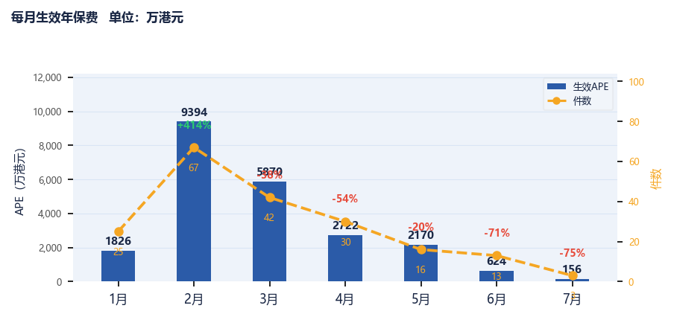
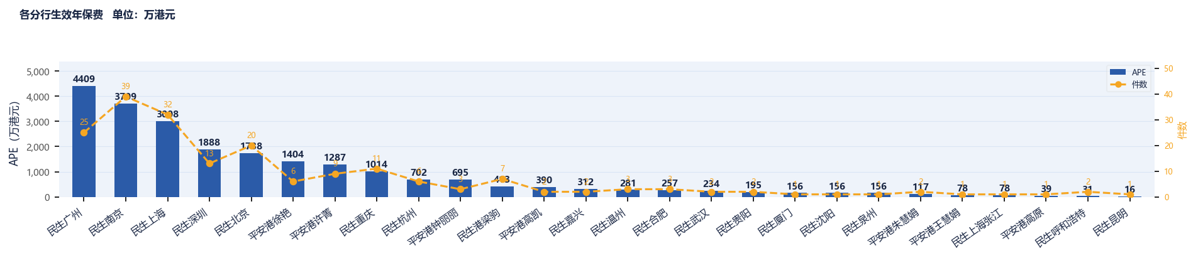
银行业绩分析仪表盘 |Bank View
内部文件 · 仅供使用
BK批核
BK未批核
BK待签
BK 本月预约
BK 本月签单
BK 本月批核
227.6M
28.6M
0.00M
8.97M
8.97M
1.56M
196件 | 达成率113.8%
37件 |件均77.4W
0件 | 件均0W
14件| 件均64W
14件| 件均64W
3件 | 件均52W
BK W28预约
BK W28签单
BK W28批核
2.73M
4.29M
0.00M
4件| 件均68.2W
7件| 件均61.3W
0件 | 件均0.0W
AC W28 银行 KA 本周业绩详情（M）
KEY ACCOUNT | 本周预约 (M) | 本周预约 (件数) | 本周签单 (M) | 本周签单 (件数) | 本周批核(M) | 本周批核 (件数)
民生银行 | 2.73M | 4 | 4.29M | 7 | 0.00M | 0
平安银行 | 0.00M | 0 | 0.00M | 0 | 0.00M | 0
银行合计 | 2.73M | 4 | 4.29M | 7 | 0.00M | 0

Slide 11
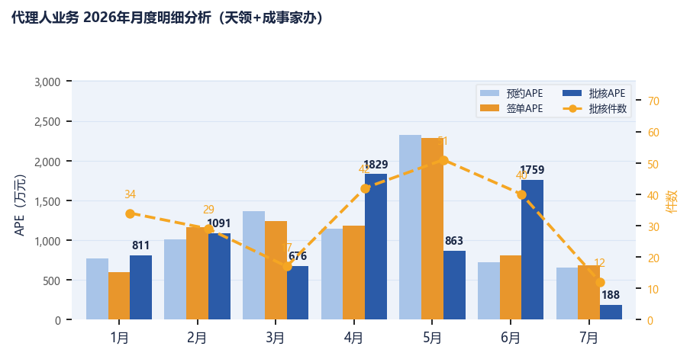
代理人业务分析仪表盘 Agent Business View
内部文件 · 仅供使用
代理人业务批核
代理人业务未批核
代理人业务待签
代理人7月预约
代理人7月签单
代理人7月批核
72.2M
15.4M
0.39M
6.57M
6.81M
1.88M
225件 | 件均32.1W
31件 | 件均49.8W
4件 | 件均9.8W
11件 | 件均59.8W
9件 | 件均75.6W
12件 | 件均15.7W
代理人 W28预约
代理人 W28签单
代理人 W28批核
0.86M
6.18M
0.51M
KA明细 | 天领业务
KEY ACCOUNT | 批核APE(万) | 批核 件数 | 未批核APE(万) | 未批核 件数 | 待签APE(万) | 待签 件数 | 合计APE(万) | 合计 件数
天领重庆 | 2828 | 101 | 446 | 16 | 39 | 4 | 3313 | 121
天领深圳 | 1500 | 9 | 156 | 1 | 0.0 | 0 | 1656 | 10
天领成都 | 1071 | 41 | 400 | 2 | 0.0 | 0 | 1471 | 43
宁波贴牌 | 394 | 9 | 300 | 3 | 0.0 | 0 | 694 | 12
广西贴牌 | 332 | 14 | 22 | 2 | 0.0 | 0 | 354 | 16
武汉贴牌 | 199 | 6 | 88 | 3 | 0.0 | 0 | 287 | 9
合肥 | 39 | 1 | 0.0 | 0 | 0.0 | 0 | 39 | 1
苏州贴牌 | 27 | 2 | 39 | 1 | 0.0 | 0 | 66 | 3
厦门贴牌 | 27 | 5 | 0.0 | 0 | 0.0 | 0 | 27 | 5
台州 | 23 | 2 | 0.0 | 0 | 0.0 | 0 | 23 | 2
长沙贴牌 | 4 | 1 | 0.0 | 0 | 0.0 | 0 | 4 | 1
合计 | 6445 | 191 | 1451 | 28 | 39 | 4 | 7936 | 223
W28 本周快报 | 代理人业务（天领+成事家办）
KEY ACCOUNT | 预约(M) | 签单(M) | 批核(M)
天领成都 | 0.00M | 4.00M | 0.16M
天领重庆 | 0.86M | 1.95M | 0.35M
杨帆 | 0.00M | 0.23M | 0.00M
杨洪美 | 0.00M | 0.00M | 0.00M
宁波贴牌 | 0.00M | 0.00M | 0.00M
长沙贴牌 | 0.00M | 0.00M | 0.00M
台州 | 0.00M | 0.00M | 0.00M
刘微 | 0.00M | 0.00M | 0.00M
天领深圳 | 0.00M | 0.00M | 0.00M
武汉贴牌 | 0.00M | 0.00M | 0.00M
合肥 | 0.00M | 0.00M | 0.00M
厦门贴牌 | 0.00M | 0.00M | 0.00M
广西贴牌 | 0.00M | 0.00M | 0.00M
杨璐熙 | 0.00M | 0.00M | 0.00M
苏州贴牌 | 0.00M | 0.00M | 0.00M
丁洁 | 0.00M | 0.00M | 0.00M
合计 | 0.86M | 6.18M | 0.51M
KA明细 | 成事家办
KEY ACCOUNT | 批核APE(万) | 批核 件数 | 未批核APE(万) | 未批核 件数 | 待签APE(万) | 待签 件数 | 合计APE(万) | 合计 件数
刘微 | 263 | 11 | 23 | 1 | 0.0 | 0 | 287 | 12
杨璐熙 | 225 | 11 | 0.0 | 0 | 0.0 | 0 | 225 | 11
杨帆 | 188 | 7 | 23 | 1 | 0.0 | 0 | 212 | 8
杨洪美 | 55 | 3 | 47 | 1 | 0.0 | 0 | 101 | 4
丁洁 | 41 | 2 | 0.0 | 0 | 0.0 | 0 | 41 | 2
合计 | 772 | 34 | 94 | 3 | 0.0 | 0 | 866 | 37

Slide 12
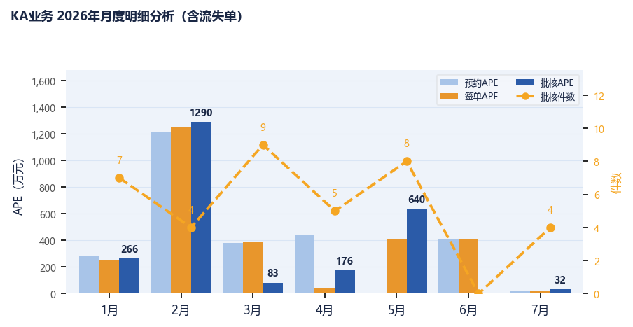
KA业务分析仪表盘 |ICLUB + 合伙转介 + IFA
内部文件 · 仅供使用
KA业务 批核APE
KA业务 未批核APE
KA业务 待签APE
24.9M
4.39M
0.00M
37件 | 件均67.2W
8件 | 件均54.9W
0件
ICLUB业务
KEY ACCOUNT | 批核APE(万) | 批核 件数 | 未批核APE(万) | 未批核 件数 | 待签APE(万) | 待签 件数 | 合计APE(万) | 合计 件数
个人转介 | 1853 | 9 | 0.0 | 0 | 0.0 | 0 | 1853 | 9
保险师 | 180 | 1 | 0.0 | 0 | 0.0 | 0 | 180 | 1
新风 | 8 | 1 | 0.0 | 0 | 0.0 | 0 | 8 | 1
合计 | 2040 | 11 | 0.0 | 0 | 0.0 | 0 | 2040 | 11
合伙转介业务
KEY ACCOUNT | 批核APE(万) | 批核 件数 | 未批核APE(万) | 未批核 件数 | 待签APE(万) | 待签 件数 | 合计APE(万) | 合计 件数
懿丰家族 | 136 | 2 | 390 | 1 | 0.0 | 0 | 526 | 3
明德长青 | 86 | 3 | 0.0 | 0 | 0.0 | 0 | 86 | 3
总部职能 | 67 | 8 | 12 | 3 | 0.0 | 0 | 79 | 11
荻邦咨询 | 51 | 1 | 0.0 | 0 | 0.0 | 0 | 51 | 1
德约 | 36 | 3 | 0.0 | 0 | 0.0 | 0 | 36 | 3
Molly | 23 | 1 | 0.0 | 0 | 0.0 | 0 | 23 | 1
个人转介 | 23 | 5 | 0.0 | 0 | 0.0 | 0 | 23 | 5
迪岸 | 15 | 1 | 34 | 2 | 0.0 | 0 | 50 | 3
虹霖贸易 | 8 | 1 | 0.0 | 0 | 0.0 | 0 | 8 | 1
励欧移民 | 1 | 1 | 3 | 2 | 0.0 | 0 | 4 | 3
合计 | 447 | 26 | 439 | 8 | 0.0 | 0 | 886 | 34
W28 本周快报 | KA业务
KEY ACCOUNT | 预约(M) | 签单(M) | 批核(M)
总部职能 | 0.00M | 0.00M | 0.23M
个人转介 | 0.00M | 0.00M | 0.02M
明德长青 | 0.00M | 0.00M | 0.00M
保险师 | 0.00M | 0.00M | 0.00M
懿丰家族 | 0.00M | 0.00M | 0.00M
德约 | 0.00M | 0.00M | 0.00M
荻邦咨询 | 0.00M | 0.00M | 0.00M
迪岸 | 0.00M | 0.00M | 0.00M
虹霖贸易 | 0.00M | 0.00M | 0.00M
励欧移民 | 0.00M | 0.00M | 0.00M
Molly | 0.00M | 0.00M | 0.00M
新风 | 0.00M | 0.00M | 0.00M
合计 | 0.00M | 0.00M | 0.25M
IFA业务
KEY ACCOUNT | 批核APE(万) | 批核 件数 | 未批核APE(万) | 未批核 件数 | 待签APE(万) | 待签 件数 | 合计APE(万) | 合计 件数

